Slide 1




Thứ sáu ngày 12 tháng 11 năm 2021

Slide 2
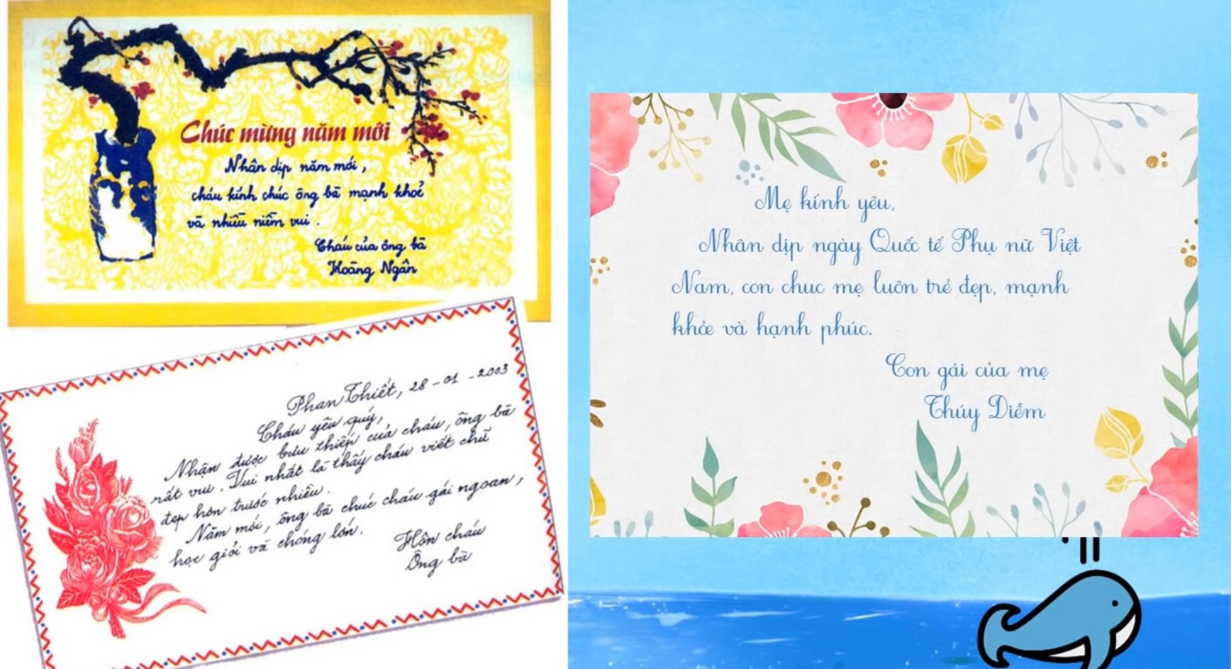

Slide 3


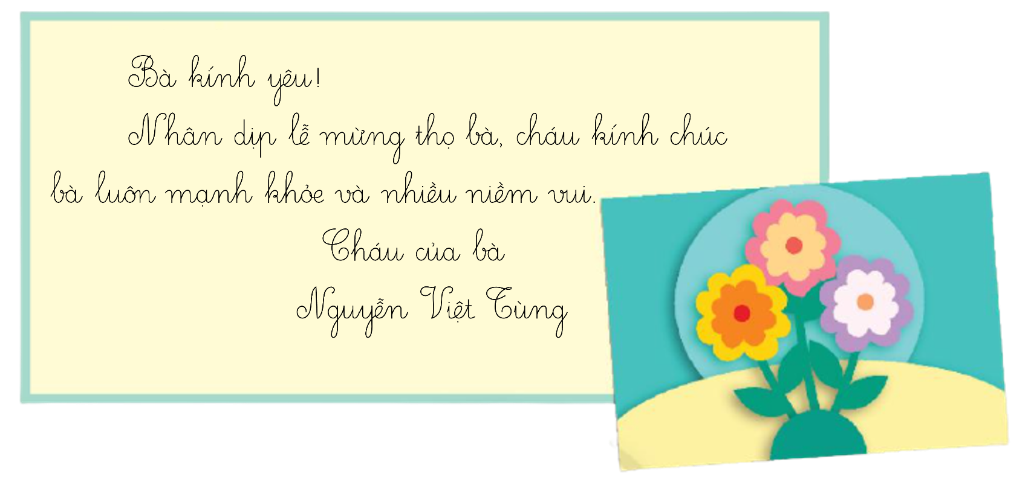



Đọc bưu thiếp sau và trả lời câu hỏi
Bạn Tùng viết bưu thiếp cho ai?
Bạn Tùng viết bưu thiếp nhân dịp gì?
Bạn Tùng viết những nội dùng gì trong bưu thiếp?

Slide 4




Em hãy trả lời các câu hỏi sau để đưa thuyền đến bến ở ngọn hải đăng nhé!

Slide 5
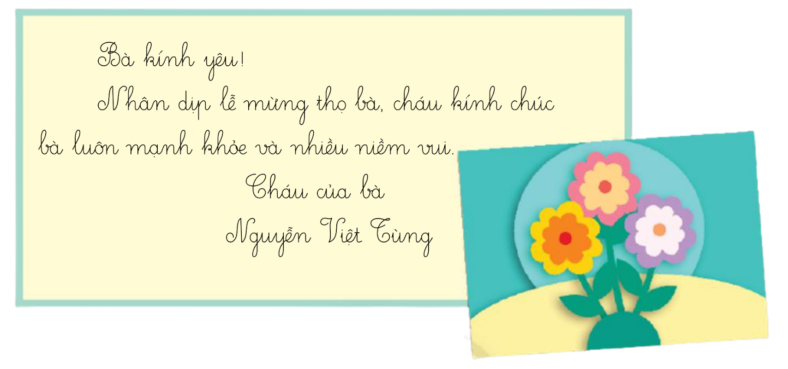
Đọc bưu thiếp sau và trả lời câu hỏi
Bạn Tùng viết bưu thiếp cho ai?
Bạn Tùng viết bưu thiếp cho bà

Slide 6
Đọc bưu thiếp sau và trả lời câu hỏi
Bạn Tùng viết bưu thiếp nhân dịp gì?
Nhân dịp lễ mừng thọ bà

Slide 7
Đọc bưu thiếp sau và trả lời câu hỏi
Bạn Tùng viết những nội dùng gì trong bưu thiếp?
Bạn Tùng chúc bà luôn mạnh khỏe và nhiều niềm vui.

Slide 8



Slide 9



Tìm hiểu bố cục

Slide 10
Người nhận thư
Lí do viết thư
Lời chúc
Người gửi thư
Notes:
Gv có thể mở rộng thêm nội dung sẽ viết trong bức thư cho hs

Slide 11


Slide 12
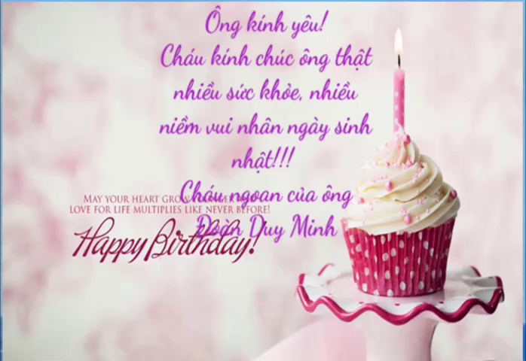

Slide 13
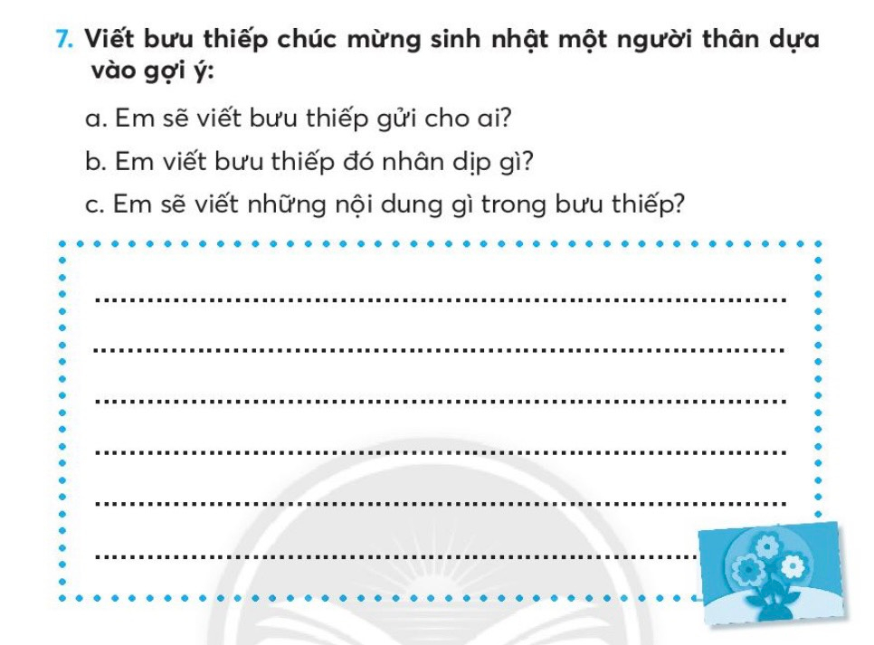
Mẹ yêu của con!
Nhân ngày 20/10 mẹ, con chúc mẹ luôn vui vẻ, mạnh khỏe, hạnh phúc và thật xinh đẹp. Mẹ mãi là người con yêu nhất..
Con gái của mẹ
Minh Anh

Slide 14




Viết thư

Slide 15






Em hãy chia sẻ
thư chúc mừng sinh nhật của em với cả lớp nhé!

Slide 16
Mẹ yêu của con!
Nhân dịp sinh nhật, con chúc mẹ luôn vui vẻ, mạnh khỏe, hạnh phúc và thật xinh đẹp.
Con cảm ơn mẹ vì đã luôn yêu thương, chăm sóc con .
Mẹ mãi là người con yêu nhất.
Con của mẹ
....................

Slide 17


